Slide 1
Den mykenske sagnkreds
De følgende 5 billeder er alle taget fra den mykenske sagnkreds, men de ligger i tilfældig rækkefølge. Hvilken del af sagnkredsen er afbilledet på hvert billede, og hvad er den kronologiske rækkefølge?

Slide 2
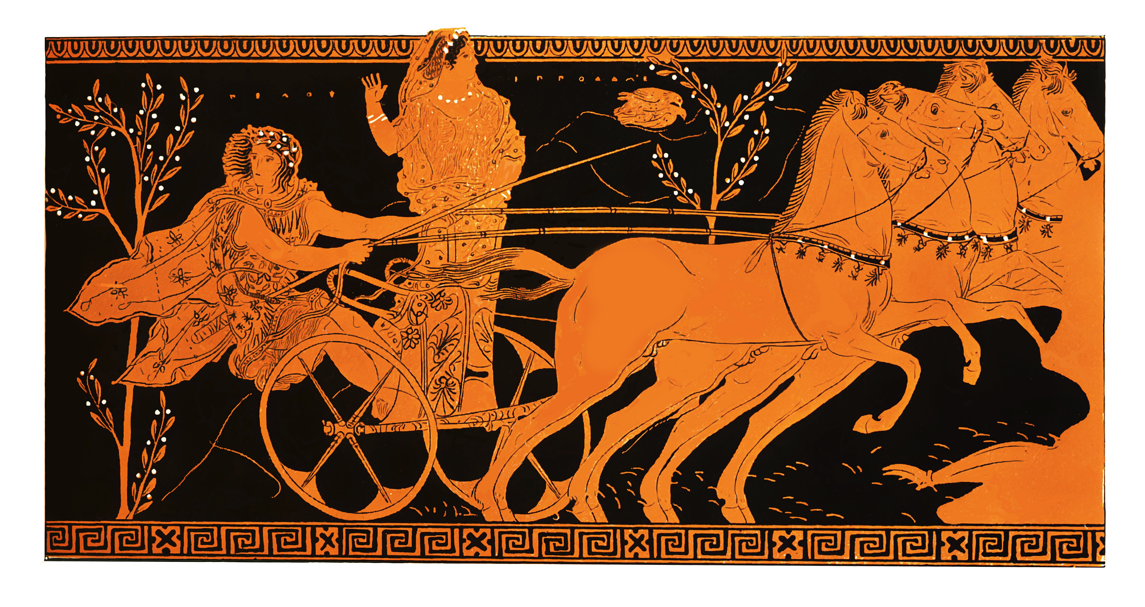

Slide 3
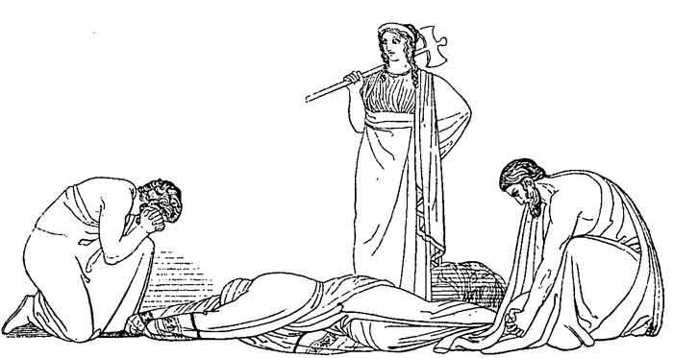

Slide 4
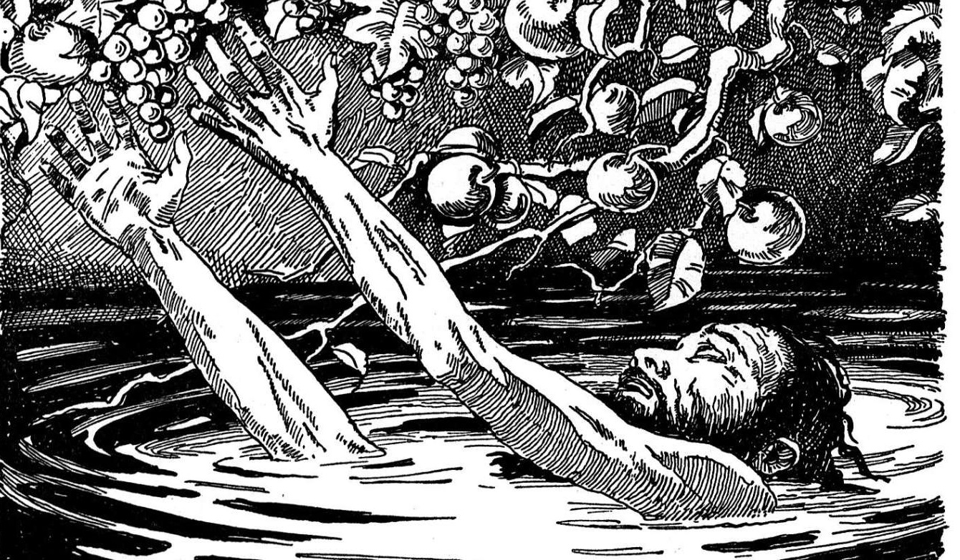

Slide 5
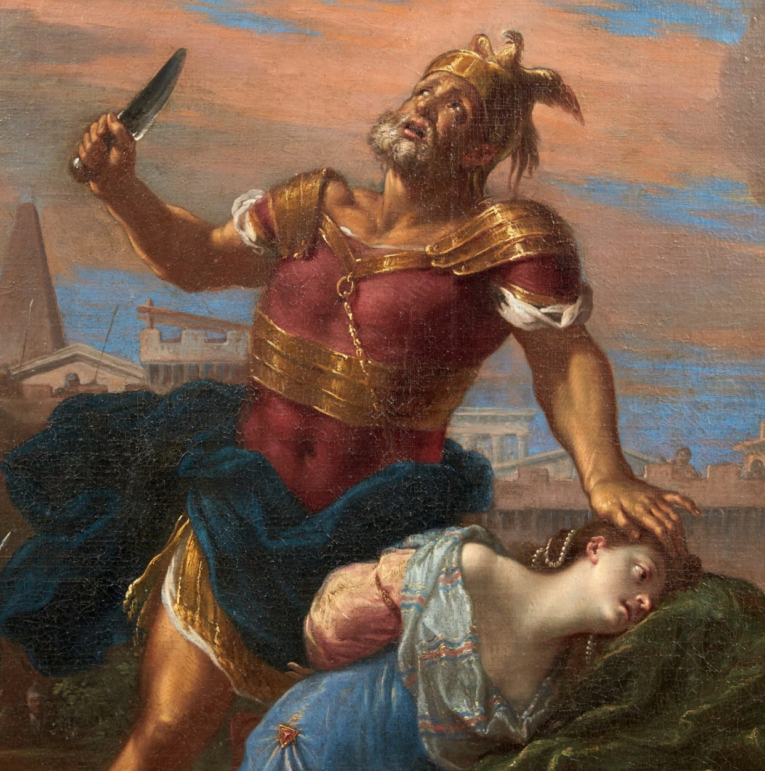

Slide 6
